Slide 1
Conjugaison horizontale en ce1
Conjuguer au présent avec je.
Choix entre e, ds ou s

Slide 2
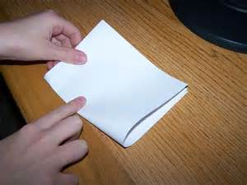
Ecrire ce que je me dis!
Conjuguer au présent avec JE
je pli…
e
Faire semblant de
plier
é

Slide 3
Ecrire ce que je me dis!
Conjuguer au présent avec JE
je répon…
ds
Faire semblant de
répondre
dre

Slide 4
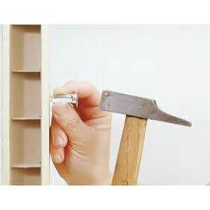
Ecrire ce que je me dis!
Conjuguer au présent avec JE
Je clou…
e
Faire semblant de
clouer
é

Slide 5
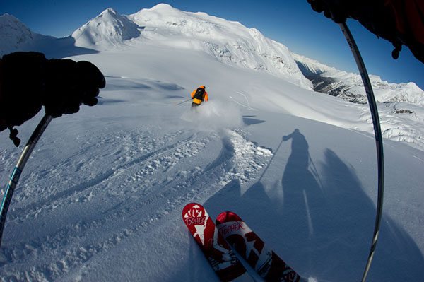
Conjuguer au présent avec JE
Ecrire ce que je me dis!
Je ski…
e
Faire semblant de
skier
é

Slide 6
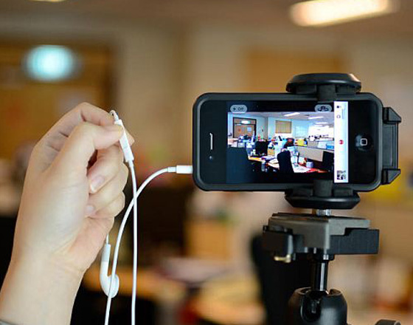
Ecrire ce que je me dis!
Conjuguer au présent avec JE
je photographi…
e
Faire semblant de
photographier
é

Slide 7
Ecrire ce que je me dis!
Conjuguer au présent avec JE
je pren… une photo
ds
Faire semblant de
prendre
dre

Slide 8
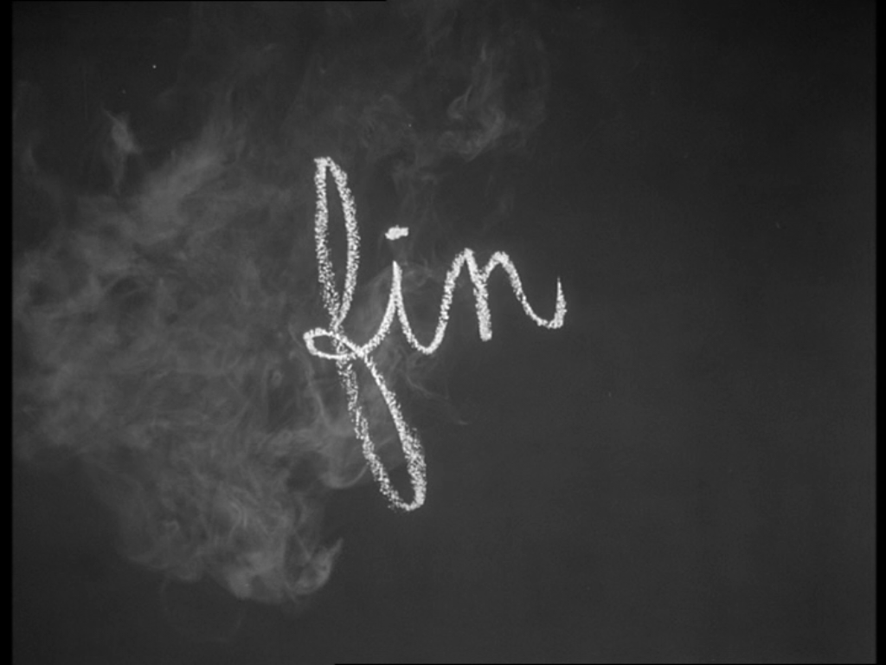
Ecrire ce que je me dis!
Conjuguer au présent avec JE
je fini…
s
Faire semblant de
finir
 é -dre

Slide 9
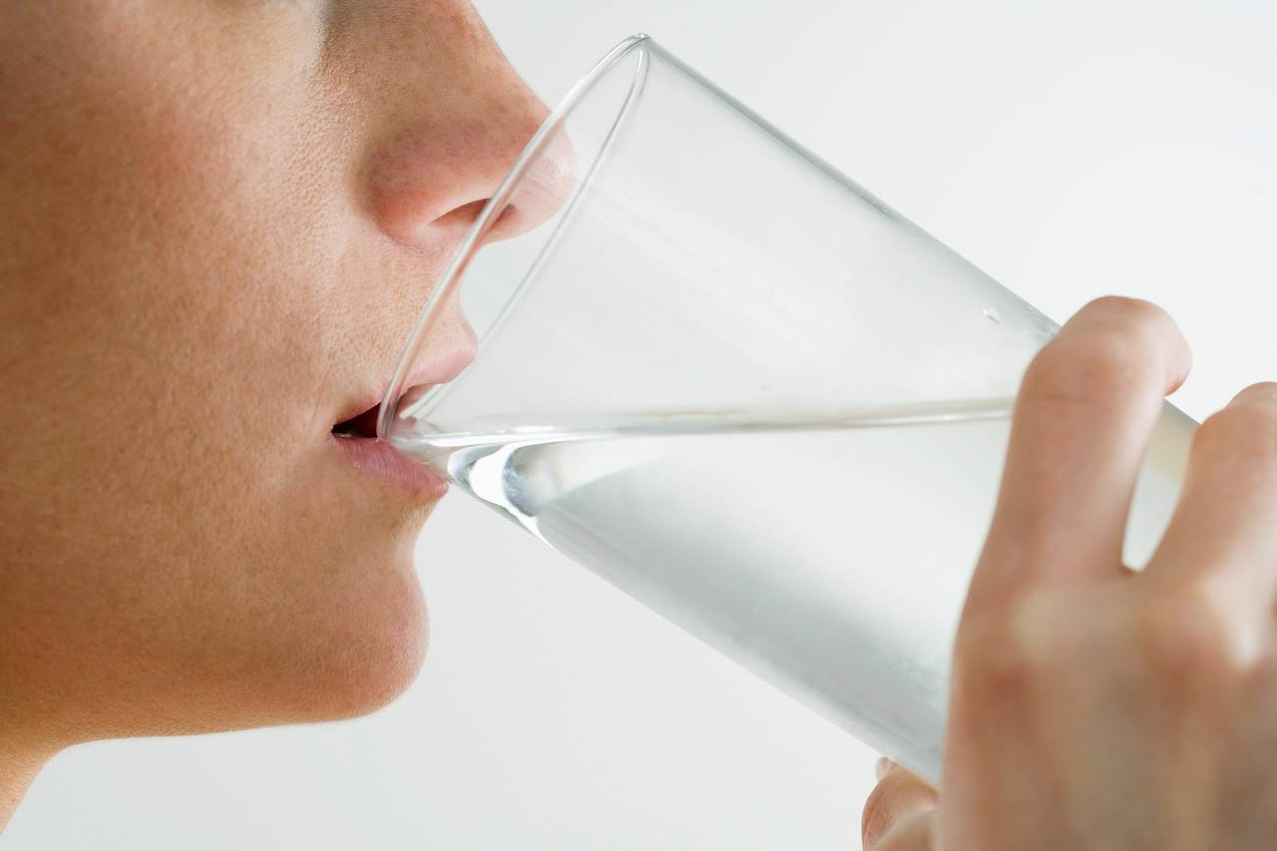
Ecrire ce que je me dis!
Conjuguer au présent avec JE
Je boi…
s
Faire semblant de
boire
 é -dre

Slide 10
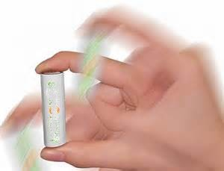
Ecrire ce que je me dis!
Conjuguer au présent avec JE
je secou…
e
Faire semblant de
secouer
é

Slide 11
Ecrire ce que je me dis!
Conjuguer au présent avec JE
je voi…
s
Faire semblant de
voir
 é -dre

Slide 12
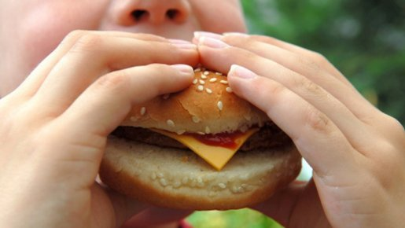
Conjuguer au présent avec JE
Ecrire ce que je me dis!
Je mang…
e
Faire semblant de
manger
é

Slide 13
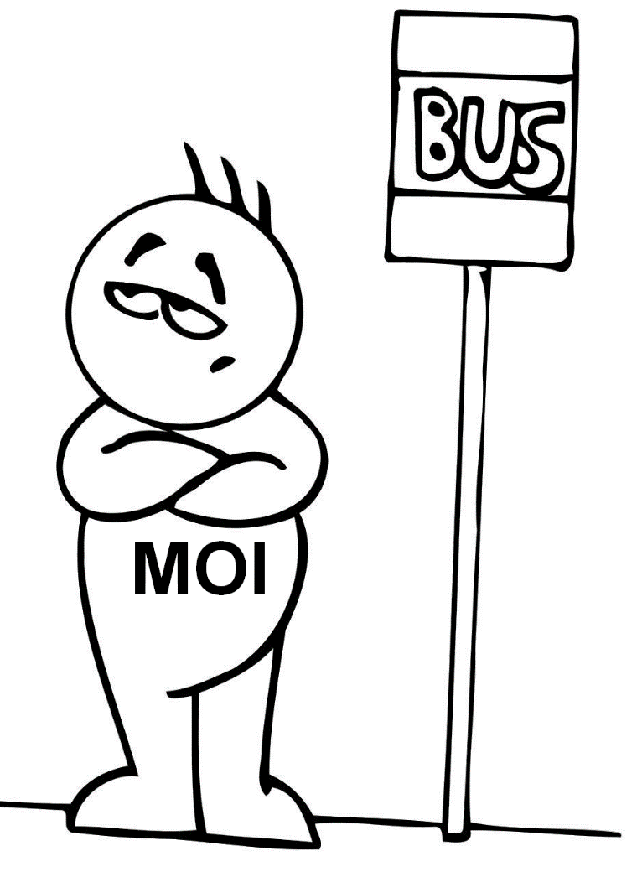
Ecrire ce que je me dis!
Conjuguer au présent avec JE
J’ atten…
ds
Faire semblant de
attendre
dre

Slide 14
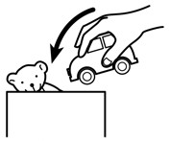
Ecrire ce que je me dis!
Conjuguer au présent avec JE
je rang…
e
Faire semblant de
ranger
é

Slide 15
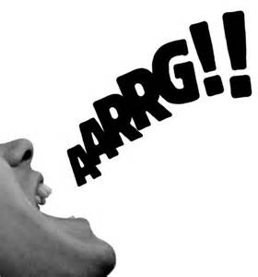
Ecrire ce que je me dis!
Conjuguer au présent avec JE
Je cri…
e
Faire semblant de
crier
é

Slide 16
Ecrire ce que je me dis!
Conjuguer au présent avec JE
je ven …
ds
Faire semblant de
vendre
dre

Slide 17
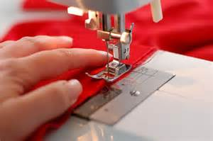
Conjuguer au présent avec JE
Ecrire ce que je me dis!
je cou …
ds
Faire semblant de
coudre
dre

Slide 18
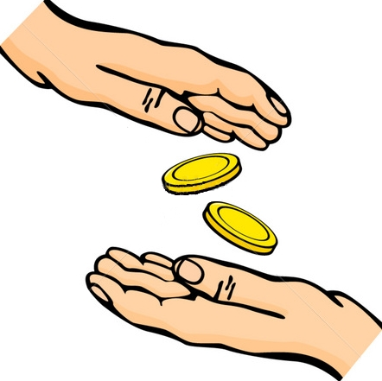
Ecrire ce que je me dis!
Conjuguer au présent avec JE
je reçoi…
s
Faire semblant de
recevoir
 é -dre

Slide 19
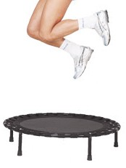
Ecrire ce que je me dis!
Conjuguer au présent avec JE
Je saut…
e
Faire semblant de
sauter
é

Slide 20
Ecrire ce que je me dis!
Conjuguer au présent avec JE
je doi…
s
Faire semblant de
devoir
 é -dre

